Slide 1
Satakunnan Sydänpiiri ry
Tervetuloa 12 viikon tapaamiseen!
Notes:
Tervetuloa
Esitystä tai sen osia voi hyödyntää 12 viikon tapaamisessa tarpeen mukaan ja esitystä voi muokata

Slide 2
Tänään ohjelmassa:
Harjoitus: Onnistumistutka​
Harjoitus: Elämä on yhtä härdelliä
Voimavarat ja aika muutokseen
Jatkosuunnitelma
Satakunnan Sydänpiiri ry
Notes:
Kerrotaan tapaamisen sisältö

Slide 3
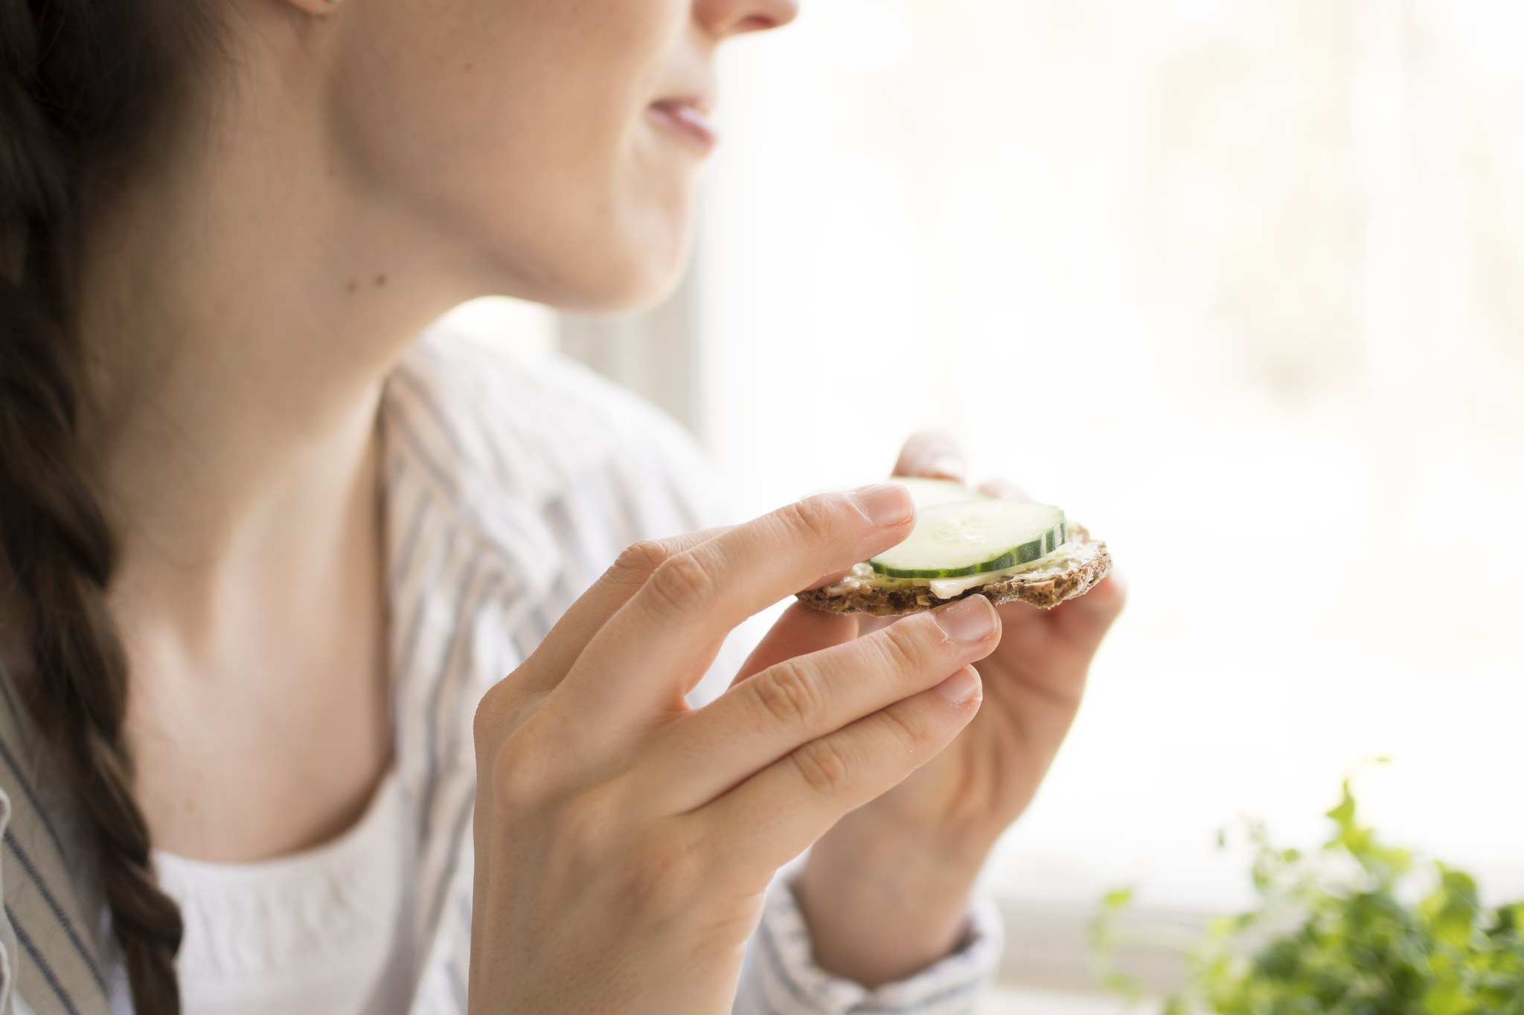
Harjoitus: Onnistumistutka
Missä olet onnistunut?
Oletko saanut uusia oivalluksia?
Mitkä asiat ovat tukeneet muutostasi?
Satakunnan Sydänpiiri ry
Notes:
Pystyvyyden kannalta on merkittävää, että tuodaan esille asioita joissa on onnistuttu. Yleensä ihmiset tuovat esille epäonnistumisia tai onnistumisten yhteydessäkin tuovat esille epäonnistumisia. Esimerkiksi: Olen lisännyt liikuntaa, mutta edelleen syön paljon herkkuja. Ohjaajan kannattaa painottaa näissä, että onnistumiset erikseen ja seuraavat muutokset eri lauseessa. Olen lisännyt liikuntaa ja syön edelleen herkkuja – lauseessa on jo erilainen viesti. Ei tarkoita että pitää olla vain positiivinen vaan enemmän tuoda esille sitä, että onnistumiset auttavat eteenpäin ja innostavat muutoksessa. Epäonnistumisia ja esteitä ihminen kerää matkaansa yleensä automaattisesti.
Jos jollakin on tunne, ettei ole onnistunut missään, kannattaa esittää jatko kysymyksiä: onko yksittäinen kerta jolloin on onnistunut? Esim. edes kerran käynyt liikkumassa tai jonkun kerran pystynyt muuttamaan syömistä tai mennyt ajoissa nukkumaan. On myös hyvä miettiä, onko suunnitelma ollut alun perinkään realistinen ja onko epäonnistuminen sitä, että tavoite oli alkujaan liian iso.

Slide 4
Harjoitus:
Elämä on yhtä härdelliä
Kuuntele tai lue tarina
Mieti, miten tätä tilannetta voisi lähteä purkamaan? Tunnistatko tunteita tai toimintamalleja, jotka altistavat käyttäytymiselle, joka ei tue hyvinvointia?
Mitä asioita olisi hyvä ensin tehdä? Mikä voisi motivoida muutokseen?
Satakunnan Sydänpiiri ry

Slide 5
Elämä on yhtä härdelliä
Olen kamppaillut painoni kanssa vuosia. Paino on noussut viimeisen 10 vuoden aikana liki 20 kiloa. Minua harmittaa, kun en tunne kroppaani omakseni, eikä mikään vaate mahdu päälle. Kohonnut verenpaine ja paastosokeri huolettavat. Lääkäri sanoi, että pitäisi laihduttaa ja lisätä liikuntaa. Mutta kun polvet ei kestä, jos yritän vähänkin kovempaa liikkua. Tiedän, jos paino ei putoa, pitää ottaa diabetes- ja verenpainelääkitys käyttöön, mikä ei tunnu hyvältä.
Olen yrittänyt laihduttaa useasti. Viimeksi kokeilin vähähiilihydraattista ruokavaliota. Vaikka painon saisi putoamaan, se nousee aina laihdutuksen jälkeen. En oikein jaksa enää yrittää.
Töissä muutokset ja kiire on jatkuvaa. Minulla on paljon keskeneräisiä töitä, joissa aikataulut paukkuvat. En ehdi kunnolla syödä päivän aikana. En voi jättää töitä hoitamatta. Monesti illalla saatan kaivaa työt laukustani esille tai sitten laukku on oven pielessä muistuttamassa tekemättömistä töistä. Työasiat tulevat uniin ja pyörivät jo aamuyöstä mielessä herätessäni kesken unien. Mielialani on ollut välillä matalalla, eikä huono nukkuminen tilannetta helpota.
Tuntuu, että juoksen arjen oravanpyörässä kellon kanssa kilpaa. Puolisonkaan kanssa ei ole yhteistä aikaa. Sitä paitsi, milloin ehtisin harrastamaan liikuntaa tai tapaamaan ystäviäni? Uimassa kävin ennen mielelläni, mutta ylipainon vuoksi en enää kehtaa.
Usein käy niin, että työpäivän jälkeen kotiin tullessa minulla on kova nälkä ja mätän ruokaa naamariin silmittömästi. Tiedän, että ei pitäisi, mutta tämä helpottaa nälkää ja muutenkin oloa. Syömisen jälkeen olen vihainen itselleni, kun tiedän painon nousevan enkä saa pidettyä syömistä aisoissa.
Lähde: Painonhallintatalo, ammattilaisosio:
Teeriniemi, Jokelainen
Satakunnan Sydänpiiri ry
Notes:
Harjoituksen avulla pyritään näkemään ensin toisessa ajatteluansoja ja toimintamalleja, jotka ovat haitaksi itselleen ja joiden huomaaminen voisi herättää muutokseen. Ihmisten on helpompi yleensä ensin tunnistaa toisessa käyttäytymismalleja, ja siitä voidaan ohjata huomaamaan omassa elämässään samankaltaisia tai muita toimintamalleja, joita voidaan muuttaa.
Painonhallinnan haasteeksi nimetään usein ajanpuuteen. Voimavarat saattavat myös huveta muualle kuin itsensä huomioimiseen.
Harjoitus tuo näkyväksi yleisen haasteen ja kun harjoitusta puretaan, se nousee esille (tai jos ei nouse, ohjaaja voi nostaa)
Jos osallistuja on eläkeläinen tai työelämän ulkopuolella oleva, voidaan tätä harjoitusta sanoittaa uudestaan, jotta myös muut kuin työssäkäyvät hyötyvät. Toisaalta vaikka elämäntilanne ei ole täysin samaistuttava, se ei haittaa. Koska tarkoituksena on tuoda esille merkittäviä asioita, jotka vaikuttavat painonhallintaan.
Mitä ajatteluansoja tunnistat tarinan henkilöllä olevan? Mitä haitallisia toimintamalleja tunnistat?
- Keskeistä on itsensä arvostaminen, jämäkkyyden harjoittaminen, ettei kaikki voimavarat mene työhön tai muiden hoivaamiseen
- Laihduttelu, kannattaako dieetille ryhtyä vai olisiko elämäntapamuutos
- Kiire -> ajankäyttö, voinko vaikuttaa ja mihin voin vaikuttaa
- Töiden liiallinen tekeminen -> itsensä unohtaminen, tässä on hyvä muistuttaa, että joillakin se on työ joillakin vaikka muiden tarpeista huolehtiminen menee oman hyvinvoinnin edelle
- Aika puolison tai ylipäätään itselle tärkeiden ihmisten kanssa
- Riittämätön syöminen -> moni asia olisi paremmin, jos syöminen olisi hyvää ja riittävää
- Tunnesyöminen -> mitä keinoja täsmäsyömisen lisäksi, onko yhteys myös puolisoon ja yhteiseen aikaan
- Pelko sairastumisesta -> miten voi kanavoida tekemiseen ei lamaannukseen
- Liikunnan merkitys: mielihyvä, ilo ja toimintakyky
- Unen merkitys, miten voisi lisätä
- Matala mieliala ja mistä kaikesta se johtuu, miten voisi parantaa (ruoka, lepo, liike)
Jatkokeskustelu liittyen voimavarojen rajallisuudesta ja mitä asialle voisi tehdä jatkuu seuraavan dian muistiinpanoissa

Slide 6
Onko elämässäsi voimavaroja
ja aikaa
omalle hyvinvoinnille?
Satakunnan Sydänpiiri ry
Notes:
Jatkokeskusteluna:
Miten omassa elämässä näkyy, että aika on rajallista ja voimavaroja ei ole loputtomiin ja miten tähän voi samaistua?
Vaikka oma elämä ei ole juuri näin kuin tarinassa, mutta mikä omassa elämässä ovat ne asiat, jotka saa aikaan härdellin tai tilanteen, ettei omalle hyvinvoinnille ole aikaa tai voimavaroja?
Miten sen voisi muuttaa?

Slide 7
Voimavarat ja aika muutokseen
Onko arjessa hyvä tasapaino oman ajan ja voimavarojen suhteen?
Onko tarvetta muuttaa jotakin?
Mitä voisit tehdä, jotta omalle hyvinvoinnille ja itselle tärkeille asioille olisi enemmän aikaa ja voimavaroja?
Voimavaroihin vaikuttaa monet tekijät, joihin emme voi vaikuttaa, kuten perimä, eletty elämä ja henkilökohtaiset ominaisuudet. Kuitenkin aina on tekijöitä, joihin voimme vaikuttaa
Yleisesti voimavaroja lisää: läheisten tuki, avun pyytäminen vaikeassa tilanteessa, pienien konkreettisten asioiden tekeminen, kyky nähdä asioiden monet puolet.
Satakunnan Sydänpiiri ry
Notes:
Tämä osion voi tehdä keskustellen tai harjoituksena niin, että jokainen miettii omia voimavarojaan ensin ja jaetaan sitten. Riippuu hieman ryhmästä, mikä on toimivampi.
Kannattaa koota oivalluksia taas flapille, mutta jos tähän ei haluta käyttää paljon aikaa, niin keskustelu riittää
Aikaa voi varata 10-20 min

Slide 8
Mieliteko ruokaan –
oletko tunteiden tai ajatusten vietävänä?
Tunnista tunteesi ja ajatuksesi
Tunteista selviää tuntemalla
Ajatukset ovat vain ajatuksia, eivät aina tosiasioista
Tunnistatko tunteesi ja osaatko ottaa välimatkaa ajatuksiisi?
Harjoitellaan yhdessä:
Matkustajat bussissa –harjoitus
Tietoinen istuminen -harjoitus
Tarkkailija-harjoitus
Satakunnan Sydänpiiri ry
Notes:
Ajatusten ja tunteiden tunnistaminen on ensimmäinen askel muutoksessa kohti viisasta syömisen hallintaa.
Tunteita ei kannata pelätä, se ei tietenkään tarkoita, että kaikki tunteet ”huudellaan” ilman säätelyä, mutta on tärkeä osata tuntea kaikkia perustunteita kuten surua, vihaa, pelko ja iloa. Jos jotain tunnetta panttaa tai välttelee vaikka syömisen avulla, se yleensä kostautuu. Tunne on fyysisesti tuntemus kehossa, joten tunteiden tunnistamista voi hyvin harjoitella ihan vaan havainnoimalla mitä kehossa tapahtuu, pysähtyen tunteen äärelle. Tai joskus se tarkoittaa, että pysähtyy mieliteon äärelle, ja huomaakin että tunnetila ohjaa.
Jos tunteita ei ole tottunut tuntemaan tai säätelemään viisaasti, saattaa olla, että ratkaisuna on ollut pitkään tunteisiin syöminen. Kun tämän tunnistaa, voi aloittaa harjoittelemaan tunteiden tunnistamista ja muulla tavalla säätelyä tai huomata ettei aina tunteille tarvitse tehdä mitään, voidaan vain olla ja huomata että tunne muuttuu. Tunne kestää 90 s, ei sen kauempaa, toki ajattelun avulla voimme ylläpitää tai uusia tunnetta, mutta tunnekokemus on lopulta lyhyt ja se voi auttaa myös tunteiden kanssa olemisessa. Tunteet muuttuvat aina, vaihtuvat ja menettävät voimaansa, kunnes taas palaavat jne.
Ajatukset ovat vain ajatuksia, eivät totta. Voimme olla tekemättä kuten ajatukset sanoo, se ei edes ole vaikeaa. Teemme sitä jatkuvasti elämässämme: heräämme töihin, vaikka nukuttaisi, hoidamme töitä, vaikka väsyttäisi, hoidamme lapsiamme, lemmikkejämme tai kotiamme, vaikka aina ei huvita. Tärkeintä on ymmärtää, ettei ajatus ole totta ja voimme myös päättää minkä ajatuksen toteutamme.
Tämä on ihan perusvaihe, toki sitten olisi hyvä opetella tunnesäätelyä, oppia enemmän tunnistamaan ajatteluansoja (uskomuksia, jotka eivät ole totta ollenkaan), sisäistä puhetta jne. Ohjaustilanteessa voi myös tulla puheeksi, ettei nämä yksikertaiset harjoitukset auta ja siihen voi sanoa, ettei varmasti auta yksinään, eikä taatusti, jos ei lähde harjoittelemaan. Mielentaidot ovat kuin mikä muukin taito, se vahvistuu, kun harjoittelee.
Kuunnelkaa linkin harjoitukset. Vaihtoehtoisesti ohjaaja voi myös lukea harjoitukset. Harjoitukset vievät asiaa konkreettisesti tunteiden ja ajatusten äärelle. Harjoituksen jälkeen voitte jakaa ajatuksia ja kokemuksia harjoituksista. Ohjaaja voi kannustaa kokeilemaan muitakin Oivamieli.fi-sivuston harjoituksia.
Matkustajat bussissa -harjoitus auttaa suhtautumaan omiin ajatuksiin hieman etäämmältä, muistamaan ettei niitä voi poistaa, muttei niitä myöskään kannata aina totella.
Tietoinen istuminen, pysähtymisharjoitus: tietoinen istuminen auttaa taas pysähtymään tunteiden äärelle ja tunnistamaan ajatteluaan ja sisäistä puhetta. On tärkeää osata tuntea ja toisaalta myös olla tunteiden kanssa, eikä heti pyri säätelemään tunteita esim. ruuan tai muun avulla.
Tarkkailija-harjoitus on erittäin hyvä harjoitus omien tunteiden ja ajatusten havainnointiin ja huomaamaan, että emme ole yhtä ajatusten ja tunteiden kanssa. Tämä on myös vaativin harjoitus näistä ja suosittelen tekemään tätä, jos tämä on ohjaajalle tuttu ja selkeä.
Kannattaa varata riittävästi aikaa ja tehdä yhdessä ainakin yksi harjoitus, mieluummin enemmän ja ohjata harjoittelemaan lisää.

Slide 9
Mitä jatkossa?
Ohjattu vaihe päättyy
Verkkopuntarin materiaali on käytössäsi vuoden ajan aloituksesta
Ohjatun vaiheen jälkeen saat kuukausiteemaisesti viikkohaasteita liittyen ravitsemukseen, liikuntaan, voimavaroihin ja lepoon
12 kk tapaaminen __/__ 20__
Satakunnan Sydänpiiri ry
Notes:
Voitte sopia resurssien ja mahdollisen tarpeen puitteissa myös välitapaamisia ennen vuoden tapaamista

Slide 10
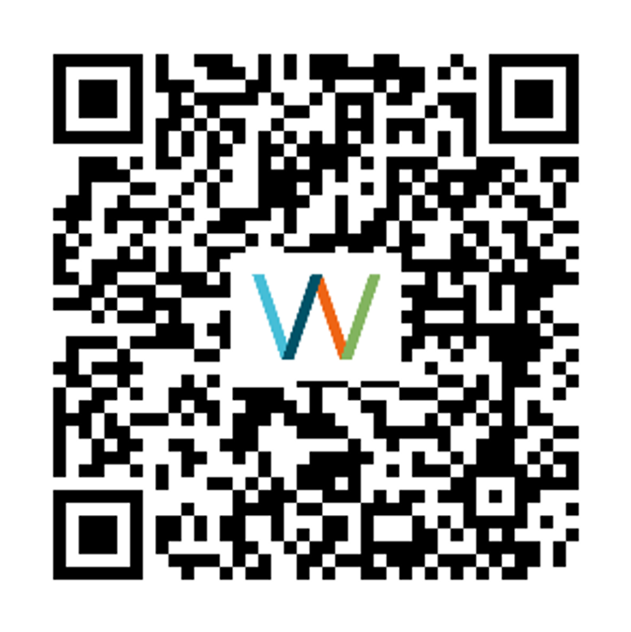
Palautekysely
Verkkopuntari-toiminnan seurannan ja arvionnin tueksi Satakunnan sydänpiiri toivoo palautettasi. Kyselyyn vastataan
nimettömästi. Vastauksia hyödynnetään Verkkopuntari-toiminnan kehittämistyössä.
Ota kuva QR-koodista ja siirry palautekyselyyn:

Slide 11
Anna minulle tyyneyttä
hyväksyä asiat,
joita en voi muuttaa.
Rohkeutta muuttaa ne, jotka voin.
Sekä viisautta erottaa
nämä asiat toisistaan.
Satakunnan Sydänpiiri ry

